Slide 1
APLIKASI PEMBELIAN TIKET
Z1R0

Slide 2
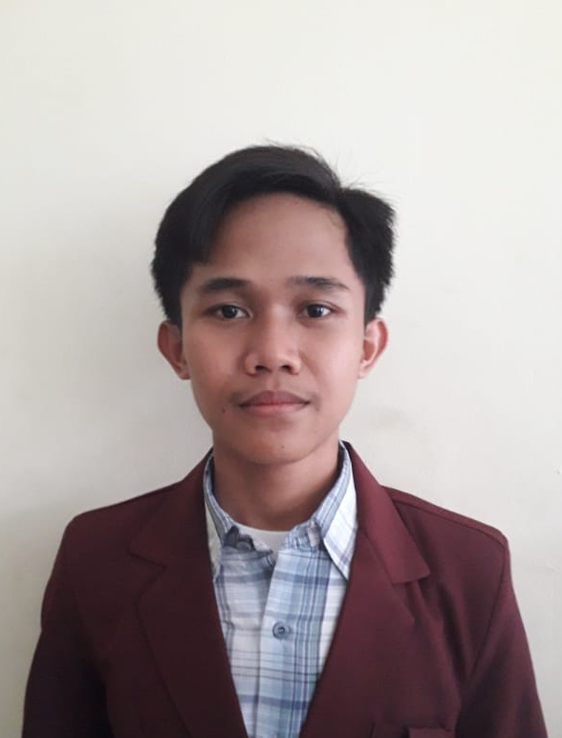
INTRO
Nama : Amar Luthfi
NPM : 1810631170154
Kelas : 2G
Penugasan : - Programer ke-2
- Penyusun Laporan
- Pembuat flowchart
- Pembuat Pseudocode

Slide 3
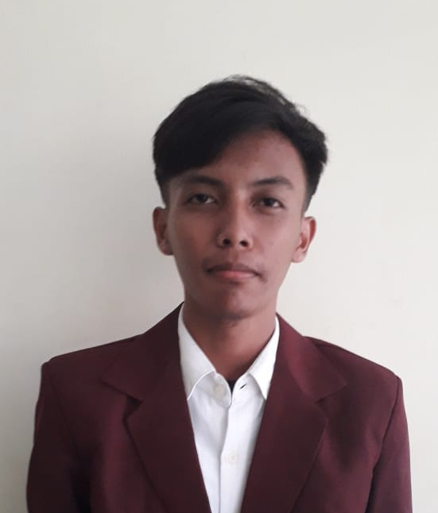
INTRO
Nama : Muhammad Diki Herdiyanto
NPM : 1810631170199
Kelas : 2G
Penugasan : - Programer ke-1
- Penyusun Power Point
- Penggagas

Slide 4
DESCRIPTION
FASILITAS UTAMA :
Menampilkan form login karyawan(admin)
Menampilkan menu
Menampilkan daftar film
Input data
Menampilkan hasil transaksi (rekap)

Slide 5
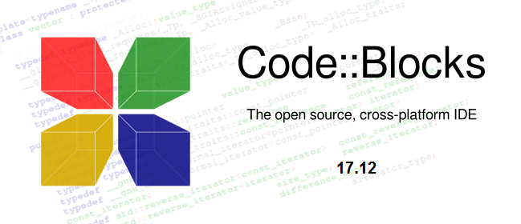
SOFTWARE
Dengan menggunakan bahasa Pemograman C++

Slide 6
EXPLAIN
Program ini menggunakan bahasa pemograman C++ dengan fasilitas menampilkan form login karyawan, menampilkan menu , menampilkan daftar film , input data, dan menampilkan hasil transaksi dengan penggunaan sub program (procedure & function) pada setiap bagian source code dan penggunaan decision dan looping pada bagian penyeleksian.

